Slide 1

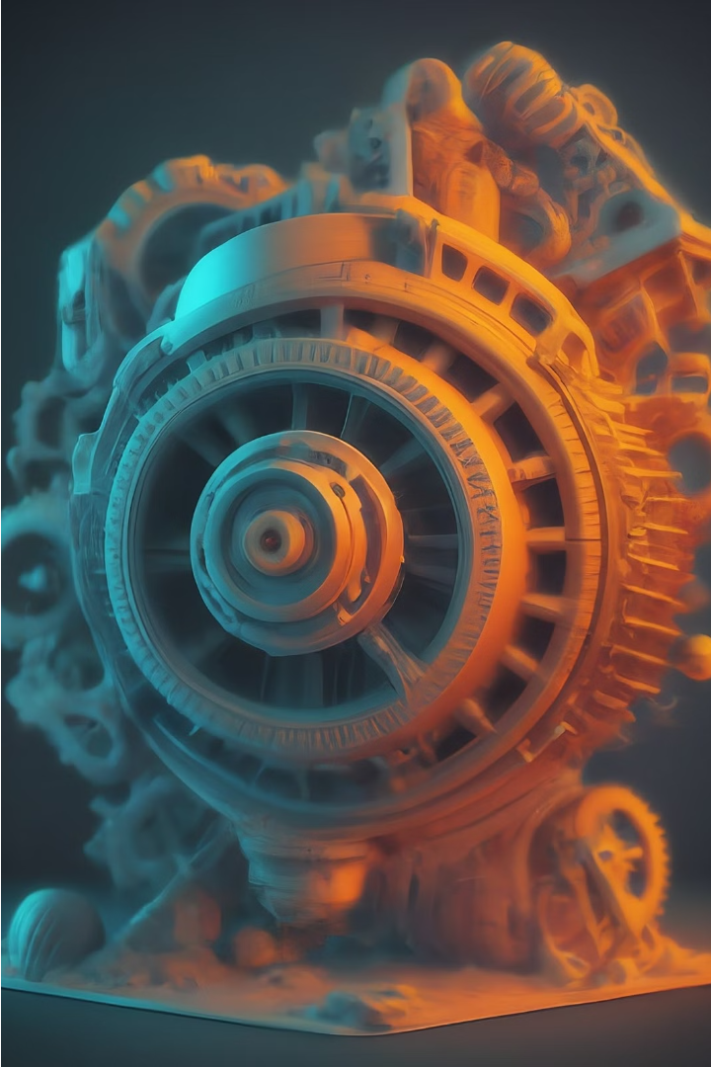
Aplicaciones de Machine Learning: Caso de Agrupación de datos mediante NLP
By: Oliver Chiriboga & Shirley Rosado

Slide 2

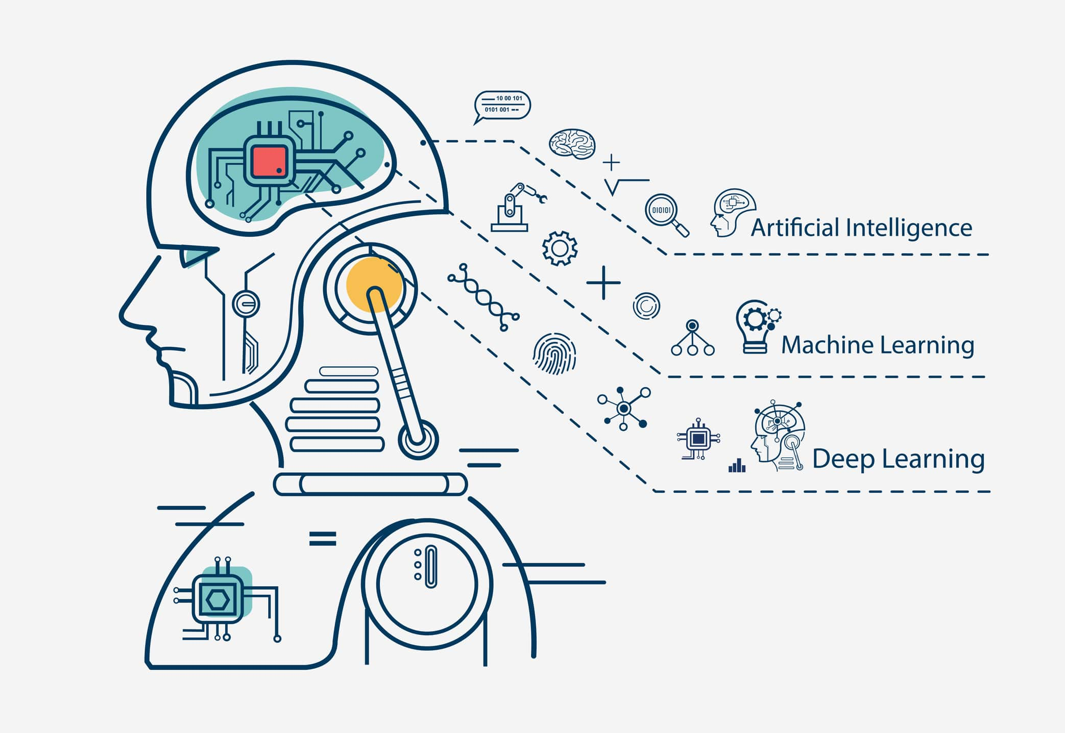
INTRODUCCIÓN
El crecimiento tecnológico ha impulsado nuevos descubrimientos en áreas como la inteligencia artificial, generando un impacto significativo en múltiples industrias.
Estos campos emergentes están creando oportunidades sin precedentes, abriendo caminos que recorrer en la innovación y transformación educativa.
Los resultados de esta investigación se enfocan en la aplicación de métodos de procesamiento de lenguaje natural para predecir tendencias en aplicaciones de Machine Learning en la industria y la educación, contribuyendo con los objetivos de desarrollo sostenible.

Slide 3

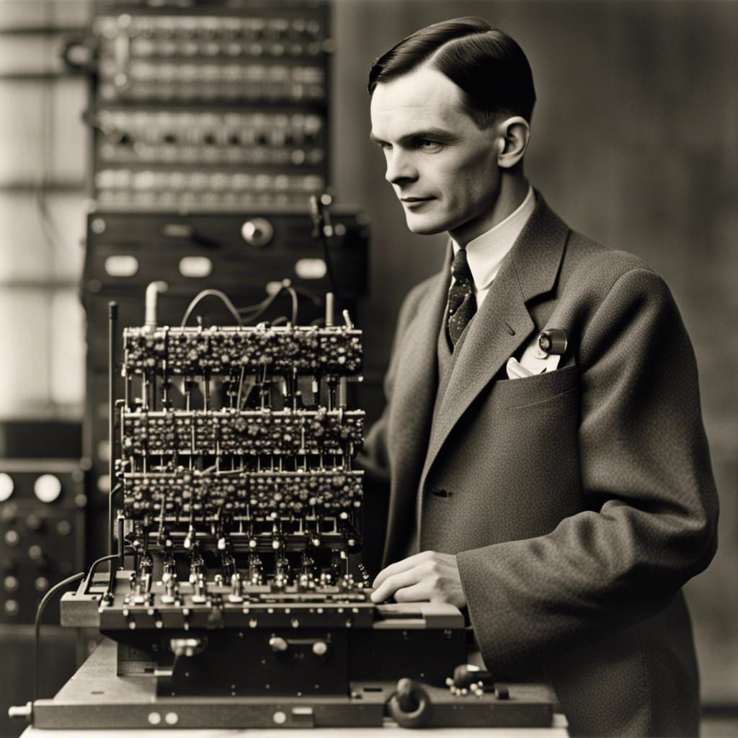
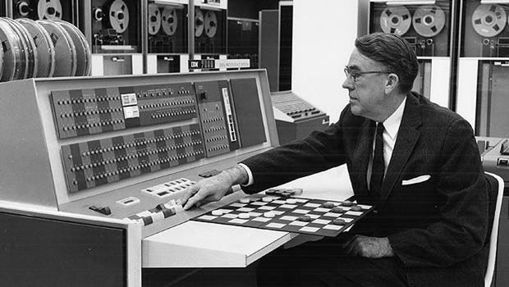
Orígenes del Machine Learning
El origen del aprendizaje de Máquina se remonta a varias décadas atrás, con contribuciones significativas de diferentes investigadores en el campo de la inteligencia artificial y la estadística. Se menciona que las bases teóricas fueron desarrolladas por Alan Turing, quien afirmó que no hay límite teórico a lo que una máquina universal de Turing puede hacer de manera completamente automática.
Década de 1950
El trabajo pionero del científico Arthur Samuel marca un momento crucial en el desarrollo del aprendizaje automático. Samuel utilizó el término "aprendizaje automático" para describir cómo las computadoras pueden aprender y mejorar automáticamente los datos sin estar programadas explícitamente para hacerlo.

Slide 4




Tipos de Aprendizaje en Machine Learning
Aprendizaje Supervisado
Aprendizaje No Supervisado
Aprendizaje por Refuerzo
En este tipo de aprendizaje, se entrega a la máquina datos etiquetados para que aprenda a realizar predicciones o clasificaciones. Algunos ejemplos son la regresión lineal, la regresión logística y la clasificación binaria.
En este tipo de aprendizaje, la máquina debe descubrir patrones y estructuras en los datos sin tener etiquetas o información previa. Algunos ejemplos son el agrupamiento (clustering).
En este tipo de aprendizaje, la máquina aprende a través de la interacción con un entorno, recibiendo recompensas o penalizaciones por sus acciones. Esto le permite mejorar su desempeño a lo largo del tiempo.

Slide 5
Pasos para Entrenar un Modelo NLP
(procesamiento de lenguaje natural)
1
Definir el Problema
2
Recolectar Datos
3
Preprocesar Datos
Tener claro el problema a resolver y correlacionar el objetivo a tratar.
Recopilar y organizar los datos necesarios para el entrenamiento del modelo.
Realizar el preprocesamiento y limpieza de los datos, utilizando técnicas de Análisis Exploratorio de datos.
4
Seleccionar Modelo
5
Evaluar Modelo
Elegir el modelo de aprendizaje automático más adecuado para la aplicación del algoritmo.
Evaluar el desempeño del modelo entrenado y ajustarlo si es necesario.

Slide 6
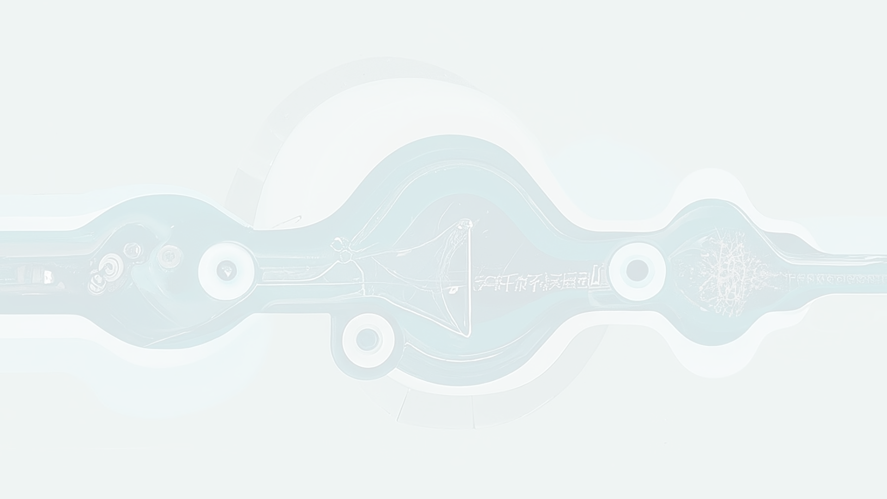
Procesamiento de Lenguaje Natural (NLP)
NLU: Entendimiento del Lenguaje Natural
NLG: Generación de Lenguaje Natural
Text Mining
Permite estructurar y transformar el texto, descubriendo información asociada que se aplica en diversas tareas.
Encargada de comprender el texto, aplicando técnicas de traducción automática, análisis de sentimiento y categorización de textos.
Encargada de la generación de lenguaje, ayudando a crear interfaces que realicen conversaciones de manera natural.

Slide 7




Aplicaciones de Machine Learning en la Industria
Automatización
Toma de Decisiones
Avances Médicos
Detección de Fraudes
Aplicación de algoritmos de ML para automatizar tareas y procesos en la industria, mejorando la eficiencia y reduciendo errores.
Aplicación de técnicas de ML en el campo de la salud, como el diagnóstico asistido por computadora y el desarrollo de nuevos tratamientos.
Utilización de modelos predictivos de ML para apoyar la toma de decisiones basada en datos en diferentes sectores industriales.
Uso de algoritmos de ML para identificar patrones sospechosos y prevenir fraudes en diferentes industrias.

Slide 8




Aplicaciones Futuras de Machine Learning
Personalización
Detección de Anomalías
Educación Inteligente
Aplicación de modelos de ML para ofrecer experiencias personalizadas a los usuarios, como recomendaciones de productos o contenido.
Integración de algoritmos de ML en entornos educativos para personalizar el aprendizaje y mejorar los resultados de los estudiantes.
Utilización de técnicas de ML para identificar patrones anómalos en datos, como fraudes o fallas en sistemas.

Slide 9

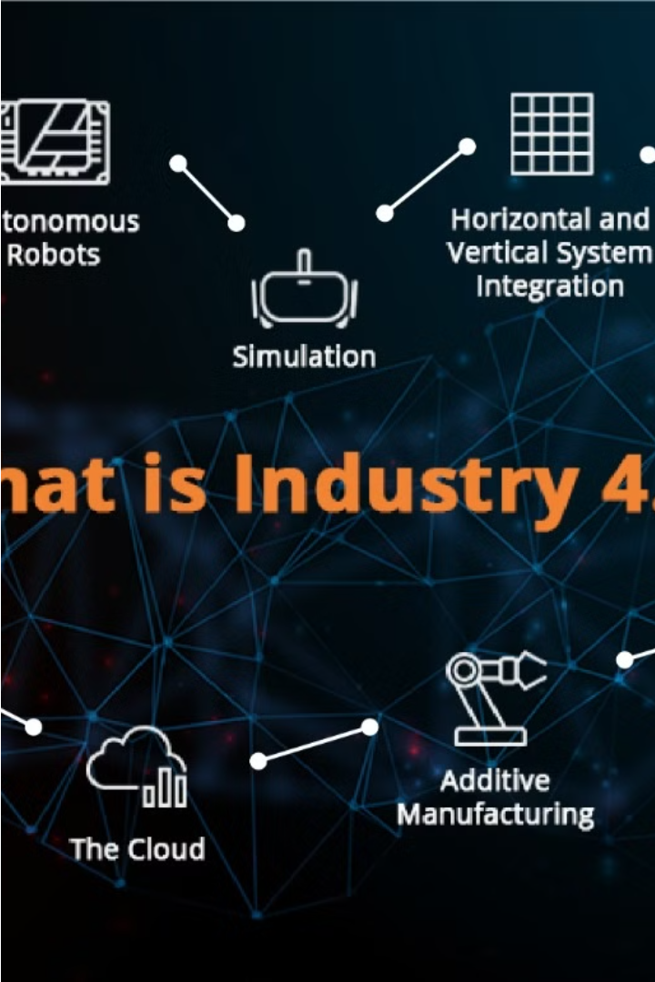
Aplicaciones de Machine Learning en la Industria
La aplicación de herramientas de aprendizaje automático (machine learning) está contribuyendo significativamente en diversos campos, como la medicina y la industria. En este caso, se explorará cómo el machine learning puede identificar nuevas aplicaciones en la enseñanza para la industria 4.0, utilizando técnicas de minería de datos y procesamiento de lenguaje natural (NLP).

Slide 10
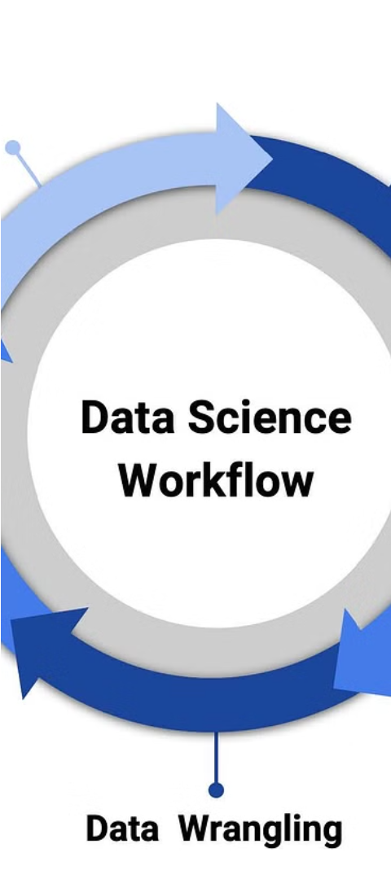
Metodología SEMMA
1
Identificación del Problema
El primer paso es identificar el problema a resolver y determinar la muestra necesaria, el modelo de aprendizaje automático más adecuado y las técnicas de NLP que pueden ser útiles para identificar criterios relevantes en la industria 4.0.
2
Recolección de Datos
Se recolectaron más de 1800 artículos científicos de alto impacto de diversas fuentes confiables, como revistas y eventos, utilizando gestores bibliográficos y descargas directas. Estos artículos fueron validados y filtrados para obtener 1064 registros relevantes para la industria 4.0.
3
Preparación de Datos
Los datos recolectados fueron preprocesados y explorados utilizando herramientas de Python, eliminando valores nulos y seleccionando las variables independientes y dependientes más relevantes para la clasificación de texto y la aplicación de modelos predictivos.

Slide 11
Modelado y Evaluación
Algoritmo Binario
Red Neuronal
Evaluación
Se aplicó un algoritmo de clasificación binaria, obteniendo una precisión del 99% en la predicción de la variable dependiente relacionada con "machine learning y modelos predictivos".
También se probó un modelo de red neuronal, alcanzando una precisión del 69%. Se observó que a mayor número de capas de entrada, mejores resultados se obtienen.
La evaluación de los modelos se realizó mediante métricas como la matriz de confusión y la curva ROC, lo que permitió identificar las variables de entrada más relevantes para predecir la variable dependiente.

Slide 12
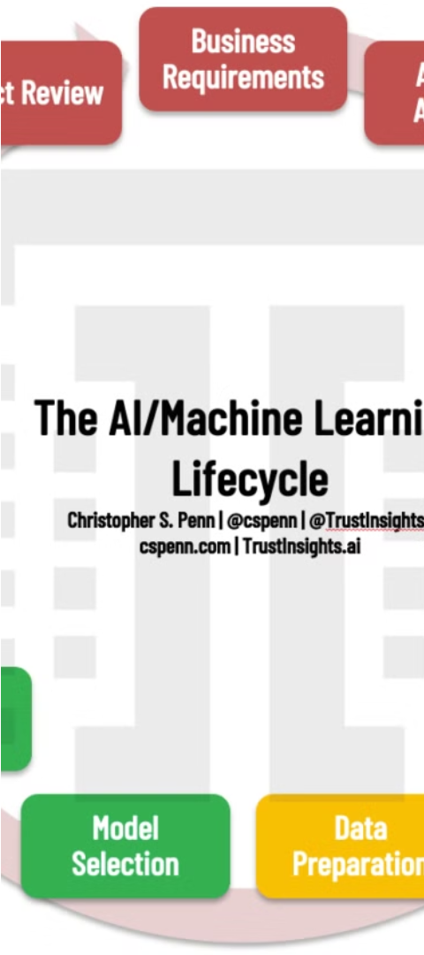
Resultados
1
Descubrimiento de Conocimiento
2
Precisión Predictiva
El modelo de clasificación binaria alcanzó una precisión del 99% en la predicción de la variable dependiente relacionada con "machine learning y modelos predictivos".
El análisis bibliométrico y de contenido permitió identificar nuevas aplicaciones de conocimientos de machine learning en la enseñanza, lo que abre nuevas líneas de investigación para la industria 4.0.
3
Mejora con Redes Neuronales
El modelo de red neuronal, con un mayor número de capas de entrada, obtuvo una precisión del 69%, lo que demuestra que a mayor complejidad del modelo, mejores resultados se pueden obtener.

Slide 13
Aplicaciones Futuras
Nuevas Líneas de Investigación
Optimización de Modelos
Los hallazgos de este estudio abren la puerta a nuevas líneas de investigación en la aplicación de machine learning en la enseñanza para la industria 4.0, lo que puede contribuir al desarrollo de soluciones innovadoras.
La exploración de diferentes arquitecturas de redes neuronales y la incorporación de técnicas de preprocesamiento de texto pueden mejorar aún más la precisión de los modelos predictivos.
Transferencia de Conocimiento
Colaboración Interdisciplinaria
Los conocimientos adquiridos en este estudio pueden ser transferidos a otras áreas de la industria, ampliando el impacto de las aplicaciones de machine learning en diversos sectores.
La integración de expertos en machine learning, procesamiento de lenguaje natural y expertos de la industria puede potenciar el desarrollo de soluciones más efectivas y adaptadas a las necesidades del sector.

Slide 14




Implicaciones Éticas
Transparencia
Privacidad de Datos
Responsabilidad
Equidad
Es crucial garantizar la transparencia en el desarrollo y aplicación de modelos de machine learning, para evitar sesgos y asegurar la confianza de los usuarios.
Los desarrolladores y usuarios de aplicaciones de machine learning deben asumir la responsabilidad por los impactos de sus soluciones en la industria y la sociedad.
Los modelos de machine learning deben diseñarse y aplicarse de manera justa, evitando la discriminación y promoviendo la igualdad de oportunidades.
La protección de la privacidad de los datos utilizados en los modelos de machine learning debe ser una prioridad, respetando las regulaciones y derechos de los individuos.

Slide 15


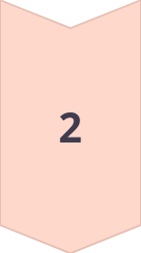

Conclusiones
Potencial Transformador
El uso de machine learning en la enseñanza para la industria 4.0 tiene un gran potencial transformador, al permitir la identificación de nuevas aplicaciones y líneas de investigación.
Precisión Predictiva
Los modelos de clasificación binaria y redes neuronales han demostrado ser efectivos en la predicción de variables relacionadas con machine learning y modelos predictivos.
Consideraciones Éticas
Es fundamental abordar las implicaciones éticas del uso de machine learning, asegurando la transparencia, privacidad, responsabilidad y equidad en el desarrollo e implementación de estas tecnologías.

